Slide 1

Pertemuan 8
Ruslan Ramli

Slide 2
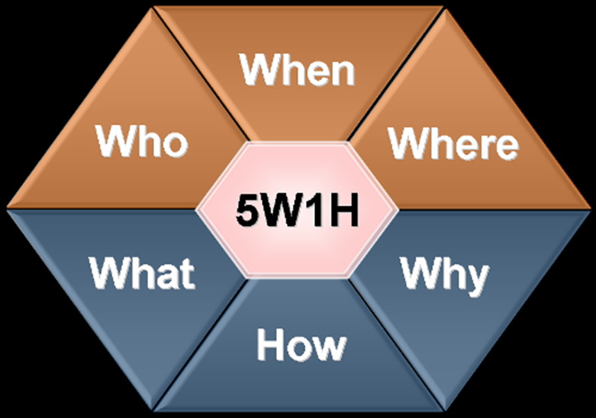
Prinsip dasar……

Slide 3
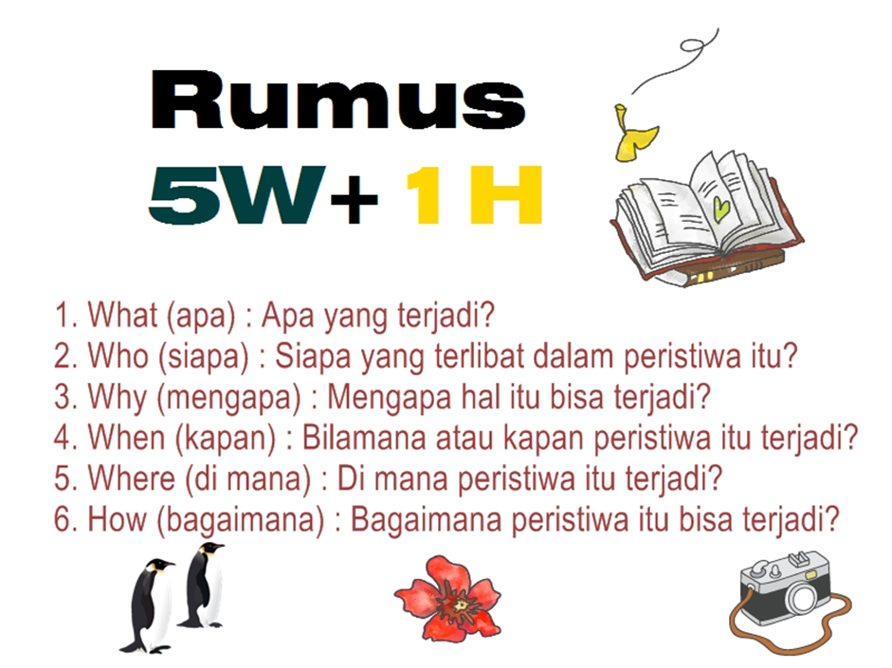

Slide 4
Contoh berita…..
Komisi Pemilihan Umum Kabupaten Bogor menggelar pemilu ulang pada Sabtu (12/12/15) menyusul temuan pelanggaran tanggal saat pencoblosan 9 Desember lalu.
Ketua KPU Kaupaten Bogor Nugraha Arya mengatakan pemilu ulang itu sesuai aturan. Sebanyak 549 pemilih di TPS 3 di Kecamatan Jasinga, memilih ulang.
Panwaslu Kabupaten Bogor Asep Sujana mengatakan pemilu ulang diputuskan setelah pelanggaran beberapa pemilih yang menerima lebih dari satu surat suara di TPS 7. Kasus serupa terjadi di beberapa TPS di Jasinga.
Pelaksanaan pemilu sendiri berjalan lancer dan damai. Masyarakat antusias ke TPS sejak pagi. Partisipasi pemilu mencapai 90 persen dari 3.000 pemilik suara. Pada pemilu ulang nanti, KPPS akan diganti semua. Empat pasangan bersaing menjadi bupati-wakil bupati.

Slide 5
Bedah 5W 1H
What : Pemilu ulang di Bogor
Who : Ketua KPU dan Ketua Panwaslu Kab Bogor
Where : Jasinga, Bogor
When : 9 Desember 2015
Why : pelanggaran beberapa pemilih yang menerima lebih dari satu surat suara. Masyarakat antusias ke TPS sejak pagi. Kasus serupa terjadi di beberapa TPS di Jasinga.
How : Masyarakat antusias ke TPS sejak pagi . Pemilu berjalan aman dan lancar

Slide 6
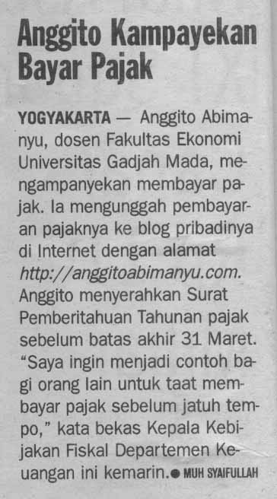
Unsur 5W 1H
What
Who
Where
When
Why
How

Slide 7
Contoh berita lengkap…..
JAKARTA. Gubernur DKI Jakarta Anies Baswedan menyerahkan beasiswa kepada tiga siswa SMA se DKI Jakarta. Anies memberikan hadiah kuliah di luar negeri tersebut saat apel pegawai di Balaikota pagi tadi. “Selamat buat semua ya,” ucap Anies penuh ceria di hadapan jajarannya.
Dia mengatakan keberhasilan tiga siswa SMA Jakarta menembus final Olimpiade Sains 2018 se Asia perlu diapresiasi. Mereka mampu bersaing dengan pelajar-pelajar tingkat dunia sehingga membawa nama Indonesia berkibar di forum internasional.
“Pemerintah menanggung biaya kuliah mereka karena punya program itu. Kita biayai sampai tuntas lewat APBD yang disiapkan Rp10 M pertahun. Mereka nggak mau jauh-jauh dari keluarga sehingga memilih di Asean saja,” kata Anies.
Menteri Pendidikan di era awal kabinet Presiden Joko Widodo itu bangga karena tiga remaja Jakarta tersebut masuk 15 besar tingkat dunia. Dari ratusan peserta dari berbagai negara, Indonesia berhasil meloloskan tiga wakilnya ke final.
“Ini bukti bahwa kemampuan pendidikan Indonesia juga bagus dan selevel dengan negara maju. Makanya, kita kuliahkan mereka tanpa memikirkan biayanya. Apalagi kita punya program sekolah ke luar negeri bagi siswa berprestasi. ,” ucap Anies.

Slide 8
Penyerahan simbolis dilakukan Anies kepada tiga siswa berprestasi di hadapan Kepala SMA se Jakarta. Mereka yang memperoleh hadiah spesial itu adalah Ahmad Ghiffary, Faqih Abdillahsyah, dan Rifky Taufiq. Wajah mereka semringah menerima beasiswa disaksikan orang tua mereka.
Mereka kini berada di kelas akhir SMA. Di Jakarta, mereka memang dikenal sebagai jawara lomba matematik sejak SMP. Mereka bergantian sebagai juara pertama. “Sejak dulu mereka langganan juara,” kata Kepala Dinas Pendidikan DKI Jakarta, Raihan Muhammad.
“Tidak sia-sia pengorbanan kami karena dihargai oleh pemerintah. Saya lebih bersemangat kuliah di luar negeri. Saya lanjut di fakultas ekonomi di Malaysia,” tutur Ghiffary. “Saya mau ambil teknik informasi di Singapura,” sebut Faqih.
Suasana aula utama Balaikota pukul 09.00 WIB berubah haru lantaran kehadiran orang tua ketiganya. Juga ikut hadir saudara-saudara mereka yang disiapkan tempat khusus di sisi kanan. Saat penyerahan uang tali asih oleh gubernur ke siswa berprestasi, mata hadirin berkaca-kaca karena diiringi lagu Ayah karya Ebiet G Ade.
Suasana semakin haru saat masing-masing orang tua diminta naik ke panggung. Ketiga orang tua terharu karena tidak menduga anak-anaknya bakal kuliah di luar negeri. “Saya hanya penjual sayur. Uang sehari-hari hanya cukup untuk makan. Saya hanya bisa berdoa agar anak saya bisa berhasil,” ucap Muhsin Maulana, bapak Rifky dengan mata sembab. (*)

